Slide 1
О результатах диагностического тестирования студентов первого курса в 2023 году
СЕВЕРО-ВОСТОЧНЫЙ ФЕДЕРАЛЬНЫЙ УНИВЕРСИТЕТ ИМЕНИ М.К. АММОСОВА
Технический институт (филиал) СВФУ в г. Нерюнгри
Нерюнгри 2023

Slide 2
О Диагностическом тестировании 2023 г.
Внутренняя система оценки качества образования СВФУ (ВСОКО) проводится с целью получения объективной информации о результатах подготовки обучающихся и анализа соответствия уровня их требованиям ФГОС ВО 3++
Цель тестирования – выявить уровень подготовки студентов первого курса по дисциплинам образовательных программ среднего общего образования и готовности к продолжению обучения в университете. Основными задачами диагностического тестирования стали выявление «проблемных» разделов/тем в начале обучения и педагогический анализ по каждой дисциплине.
Тестирование прошло с использованием внутривузовской системы онлайн-тестирования: http://teststud.s-vfu.ru через личный кабинет студента.
Охват студентов составил 66% (68 из 103)
Дата проведения: с 10 по 18 октября 2023 года
Дисциплины:
«Математика»
«Русский язык»
«Физика»
«Обществознание»

Slide 3
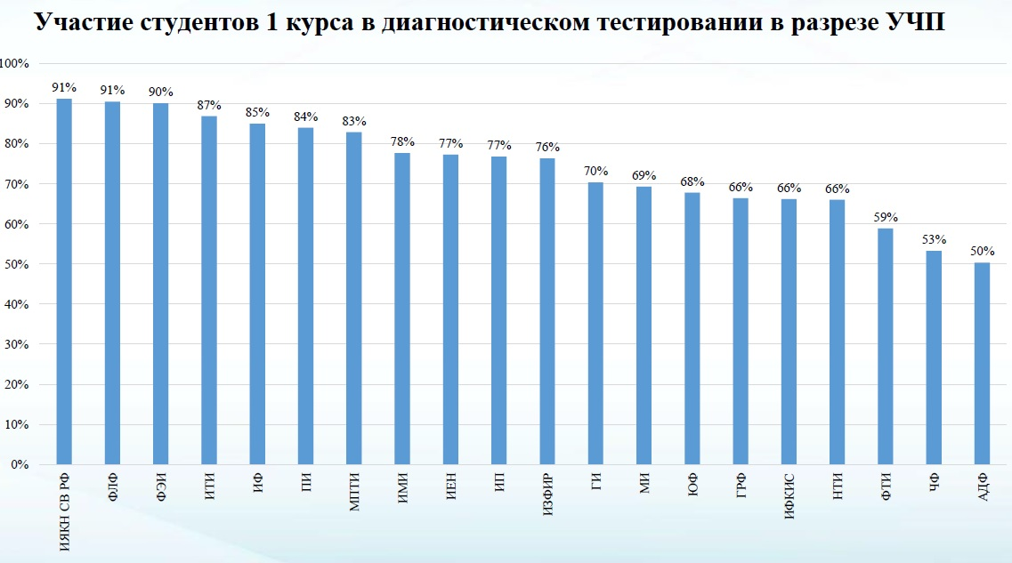
Участие студентов 1 курса в диагностическом тестировании в разрезе УЧП

Slide 4
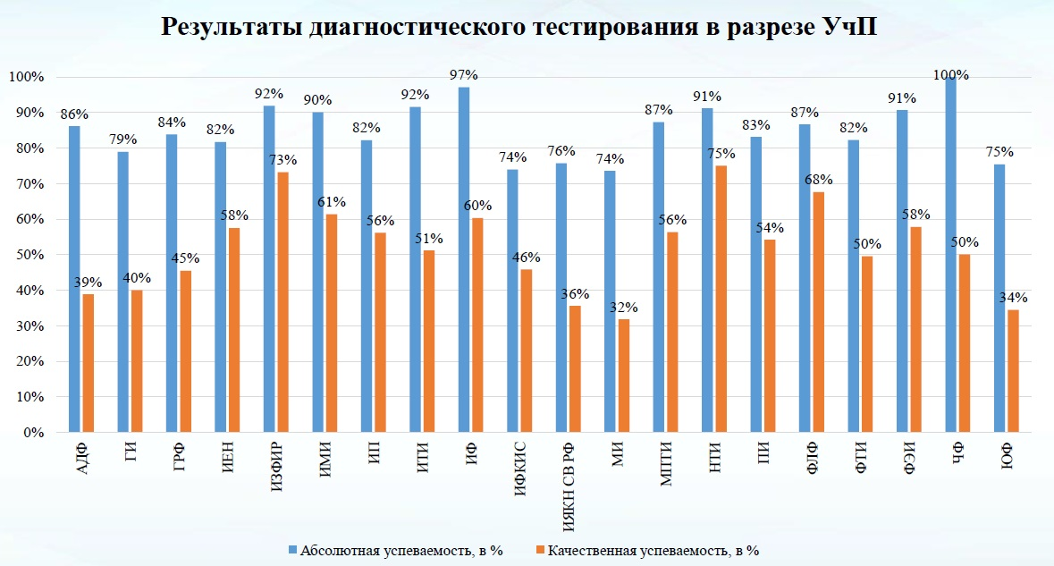
Результаты диагностического тестирования в разрезе УЧП

Slide 5
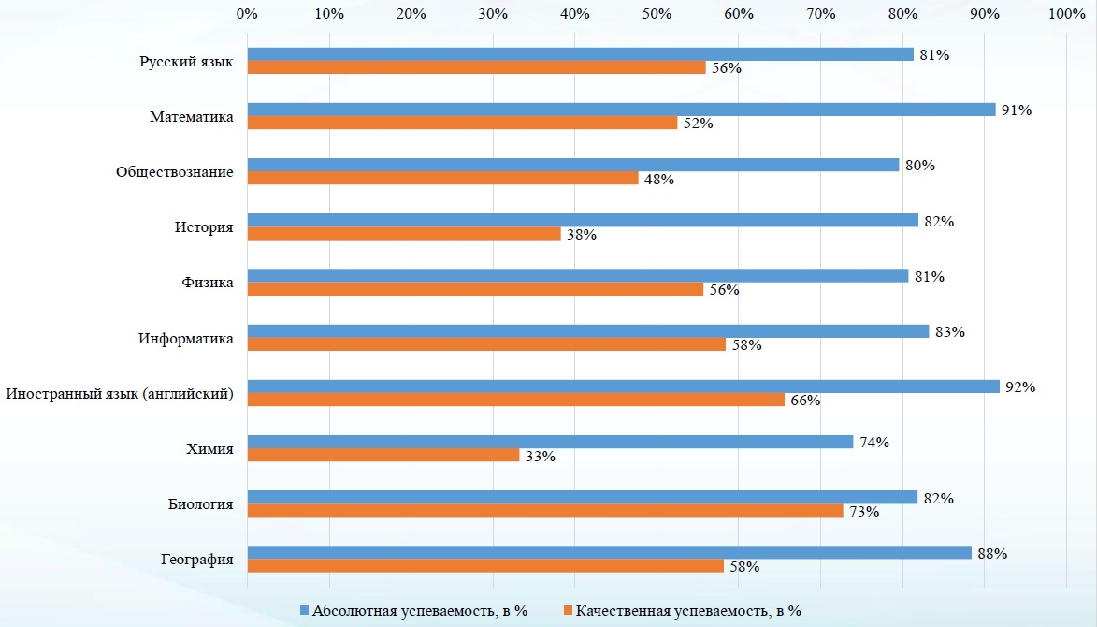
Результаты диагностического тестирования по дисциплинам

Slide 6
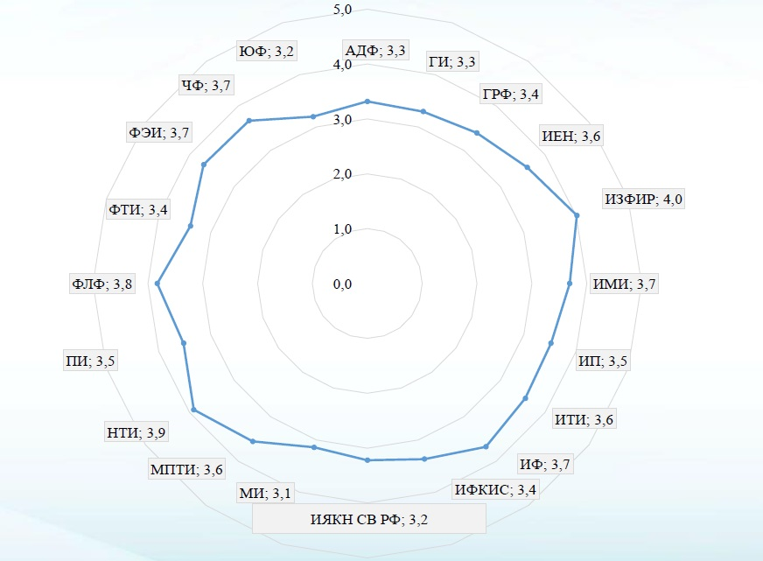
Средний балл по учебным подразделениям

Slide 7
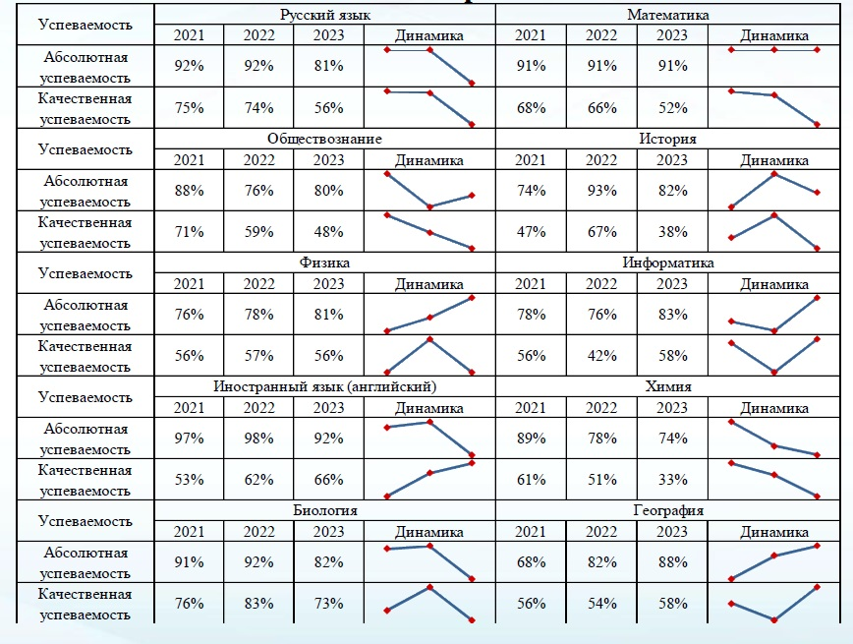
Результаты ДТ студентов первого курса в сравнении в показателями прошлых лет

Slide 8
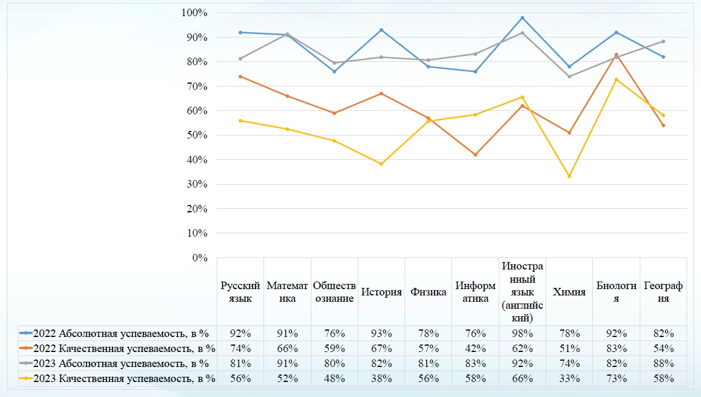
Сравнение показателей абсолютной и качественной успеваемости 2022 и 2023 гг.

Slide 9
Результаты диагностического тестирования по образовательным программам
УчП | Образовательная программа | Дисциплина | 2023 г.
 |  |  | Абсолютная успеваемость, в % | Качественная успеваемость, в % | Среднее значение
НТИ | 01.03.02 Прикладная математика и информатика. Системное программирование и компьютерные технологии | Математика | 100% | 78% | 4,2
НТИ | 08.03.01 Строительство. Промышленное и гражданское строительство | Математика | 100% | 80% | 3,9
НТИ | 13.03.02 Электроэнергетика и электротехника. Электропривод и автоматика | Физика | 100% | 85% | 4,0
НТИ | 21.05.04 Горное дело. Маркшейдерское дело | Математика | 89% | 78% | 3,8
НТИ | 21.05.04 Горное дело. Обогащение полезных ископаемых | Математика | 100% | 100% | 4,5
НТИ | 44.03.05 Педагогическое образование (с двумя профилями подготовки). Дошкольное образование и начальное образование | Обществознание | 73% | 36% | 3,3
НТИ | 45.03.01 Филология. Отечественная филология (русский язык и литература) | Русский язык | 83% | 83% | 4,1

Slide 10
Проект постановления:
Принять информацию к сведению.
2. Кафедрам:
проанализировать, обсудить результаты диагностического тестирования;
довести до сведения педагогических работников результаты ежегодного диагностического тестирования;
нацелить профессорско-преподавательский состав на устранение пробелов в знаниях курса школьной подготовки первокурсников, учитывая степень затруднения каждого из первокурсников в выполнении заданий ДТ;
организовать и координировать дополнительные занятия для студентов, показавших низкие результаты по диагностическому тестированию.

